Slide 1
TIẾNG VIỆT 2
Tập 2
Tuần 23
Tự đọc sách báo: Đọc sách báo
viết về các loài chim

Slide 2
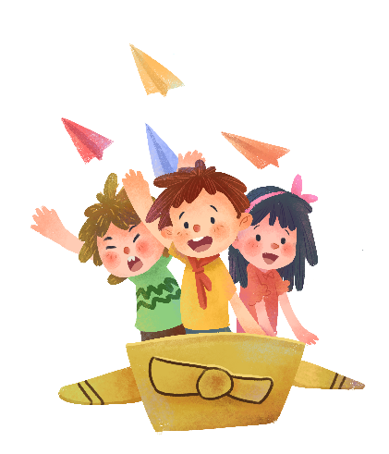
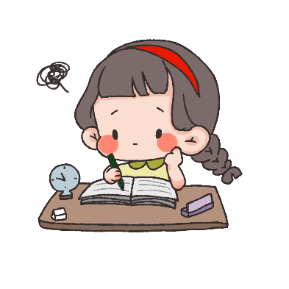
KHỞI ĐỘNG

Slide 4
Giới thiệu sách:
- Tên sách
- Tên tác giả
- Tên nhà xuất bản

Slide 5
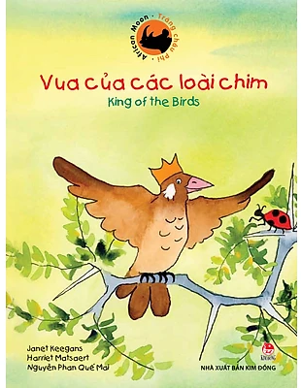
Chào các bạn! Hôm nay, mình đem tới cuốn sách “Vua của các loài chim” của các tác giả giả là: Janet Keegans, Harreit Matsgert và Nguyễn Phan Quế Mai. Sách do nhà xuất bản Kim Đồng phát hành. Trang bìa của cuốn sách là hình ảnh một chú chim đại bang dang đôi cánh, đầu đội vương miệng.

Slide 6
2. Tự đọc một truyện (bài thơ, bài báo) em thích.
Hộp thư anh Biết Tuốt

Slide 7
3. Đọc lại (hoặc kể lại) cho các bạn nghe một truyện (một đoạn truyện, bài thơ, bài báo) em vừa đọc.
Chim sâu
Chim sâu nho nhỏ
Cây yêu chim quá!
Cái mỏ xinh xinh
Cây vẫy, cây vui
Chăm nhặt, chăm tìm
Búp nở hoa cười
Bắt sâu cho lá.
Chào chim sâu đấy.
PHONG THU

Slide 8
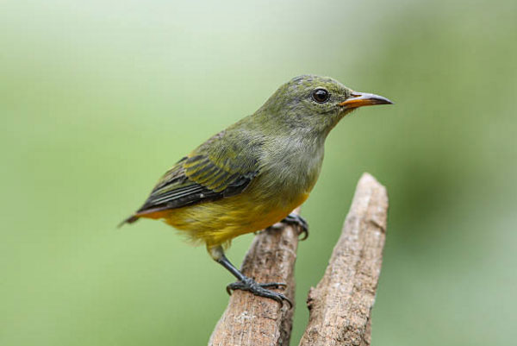
Chim sâu
Chim sâu nho nhỏ
Cái mỏ xinh xinh
Chăm nhặt, chăm tìm
Bắt sâu cho lá.
Cây yêu chim quá!
Cây vẫy, cây vui Búp nở hoa cười
Chào chim sâu đấy.
PHONG THU
- Tìm câu thơ cho thấy tình cảm của cây đối với chim sâu.
- Chim sâu có đặc điểm gì?
- Chim sâu có ích như thế nào?
- Chim sâu nhỏ, cái mỏ xinh xinh.
- Chim sâu chăm chỉ bắt sâu cho lá.
Cây yêu chim quá!
Cây vẫy, cây vui
Búp nở hoa cười
Chào chim sâu đấy.

Slide 9
Hoc10 chúc các em học tốt!

